Slide 1
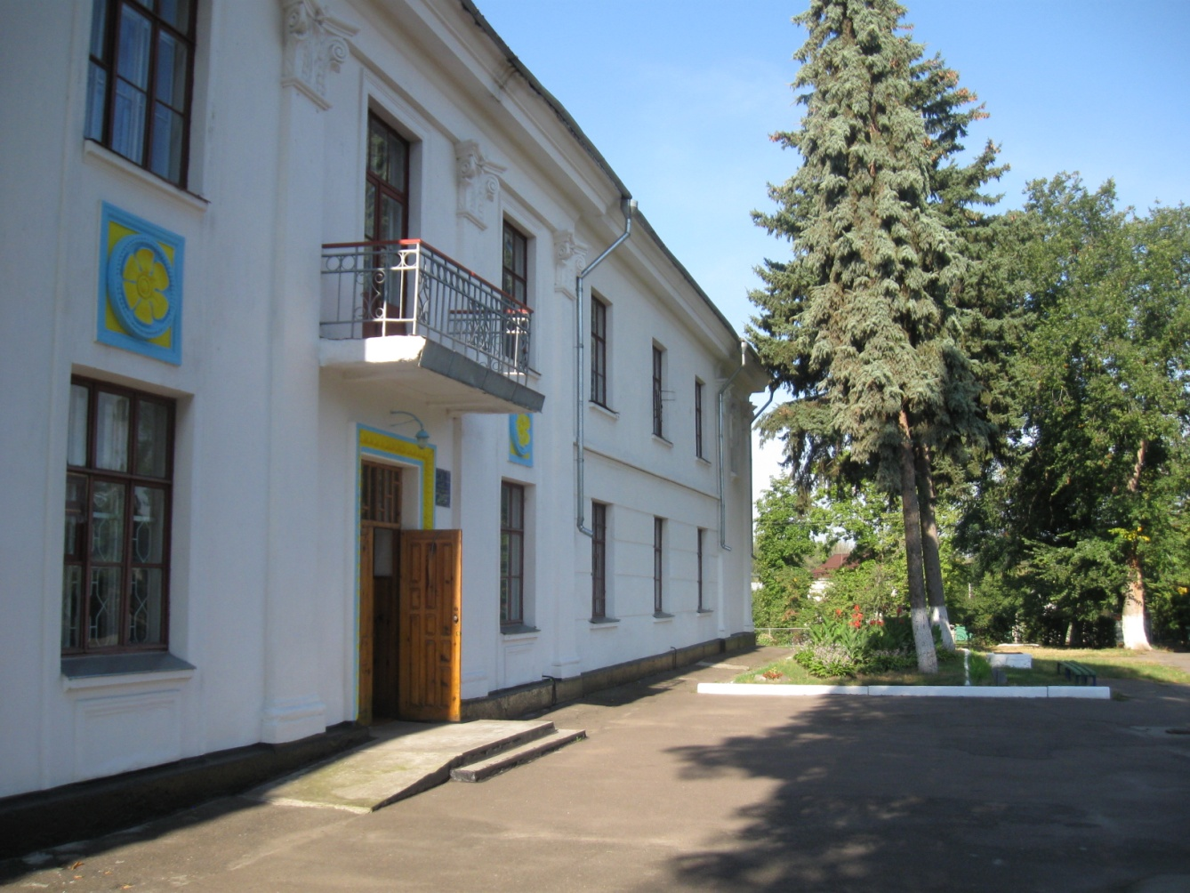
Збережемо природу заради майбутнього
Смілянський НВК “ ДНЗ - ЗОШ I – II ступенів № 13” Смілянської міської ради

Slide 2
Довкілля — наше природне оточення. Від забруднення воно страждає і хворіє: погіршуються умови життя рослин, тварин і самої людини. Щоб вижити, люди повинні зберегти природу Землі.

Slide 3
Екологічне виховання – єдність екологічної свідомості та поведінки, гармонійної з природою. Свідомість формують знання і переконання. Поведінка складається з окремих вчинків (конкретних дій, умінь і навичок) і ставлення людини до вчинків, що впливають на мету і мотиви особистості.

Slide 4
Проект “Плекаемо сад”. Щорічно учні із задоволенням долучаються до акції “Посади іменне дерево” і сад віддячує нам буйним цвітінням та щедрим урожаєм.

Slide 5
Формування екологічних знань і навичок відбувається як на уроках, так і в позаурочний час. Учні збагачують свій життєвий досвід прикладами позитивної взаємодії з живою природою. У скрутний для пташок зимовий період діти виготовляють і розвішують годівнички.

Slide 6
Традиційно кожного року ми проводимо свято День зустрічі птахів, до якого готуємося заздалегідь. Учні вивчають поведінку птахів, пишуть твори, роблять фотографії, малюють малюнки, готують вірші, легенди, приказки про пташок. А потім у залі, прикрашеному учнівськими малюнками, учні демонструють свої знання й вміння.

Slide 7
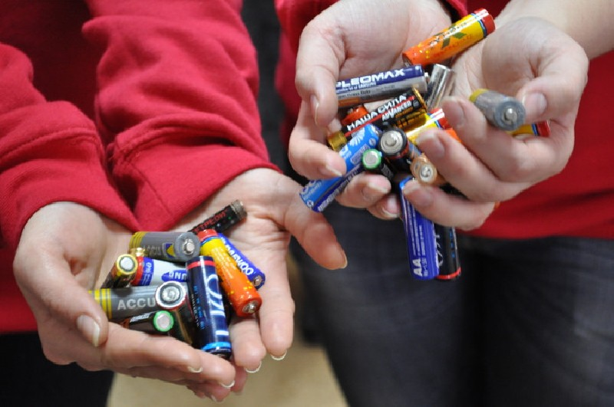
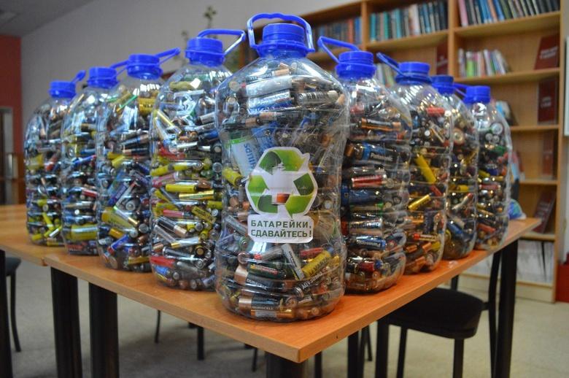
Учні школи разом з усіма вчителями беруть активну участь у екологічній акції «Операція «Батарейкам – утилізація!». Ця акція спрямована на збір та подальшу утилізацію відпрацьованих батарейок, відпрацьованих лампочок, пластикових виробів.

Slide 8
Мандруючи просторами рідного краю, учні знайомляться з унікальними творіннями природи. Сніданок на свіжому повітрі у Буцькому каньйоні – це справжнє задоволення.

Slide 9
Брати наші менші здатні змінювати людей на краще. Спілкування зі справжніми красенями під час екскурсії до Жашківського кінно – спортивного комплексу, годування тварин, спостереження за їхньою поведінкою нікого не залишили байдужими.

Slide 10
Кімнатні рослини завжди створюють гарний настрій, сприяють естетичному вихованню дітей. А догляд за рослинами дає можливість застосувати на практиці набуті знання.
Ось таке диво квітує на підвіконні у нашому класі.

Slide 11
Прибирання території прилеглої до школи. Адже всі ми переймаємося проблемою чистоти в мікрорайоні.

Slide 12
Екологічний челендж ! Учні очищають берег річки Тясмин від сміття, що залишили відпочивальники. Робота “кипить”!

Slide 13
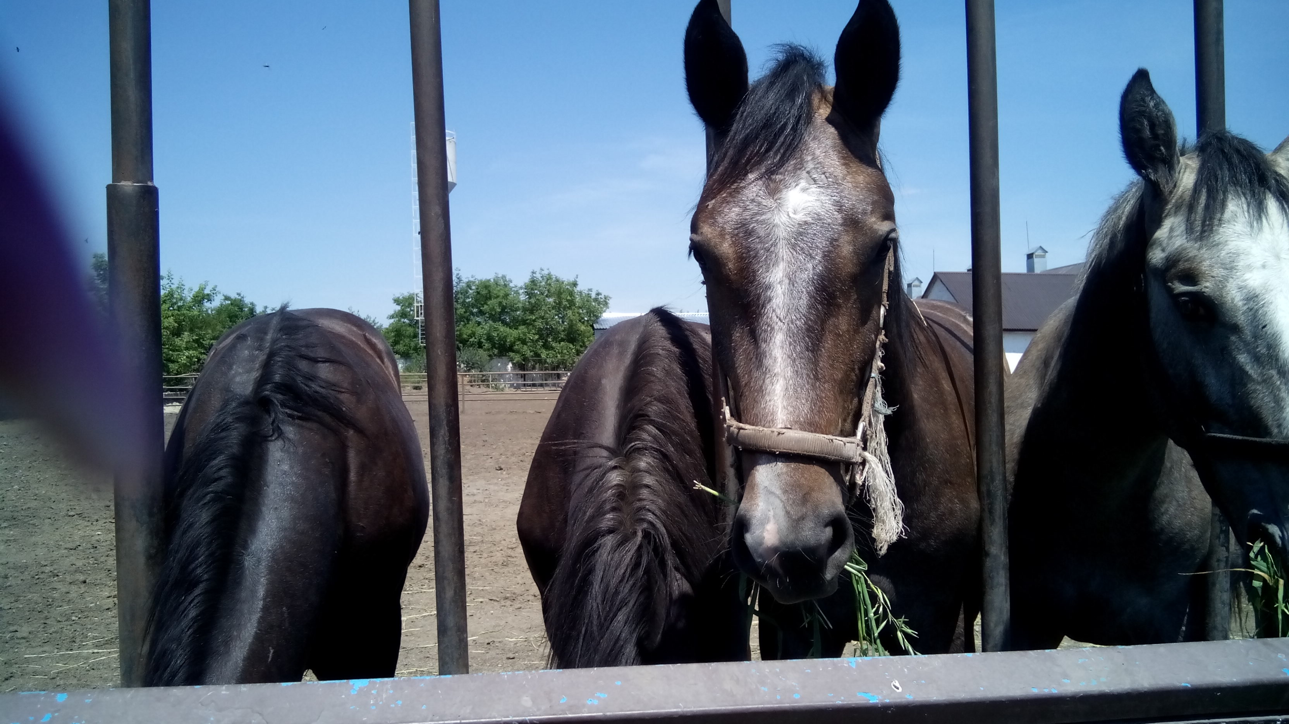
Чистоту навели – можна й відпочити! Справу завершено. Втомлені, але щасливі!

Slide 14
Літня практика! Вдало поєднуємо працю й відпочинок. Робота по благоустрою спортивного майданчика, попри втому, приносить задоволення.

Slide 15
Під час екскурсій діти знайомляться з природою рідного краю. Місто Кам’янка зачаровує дивовижною красою.

Slide 16
Екологія й хімія! Безпечне застосування хімічних речовин у побуті. Це питання вирішували учні класу під час відвідування лабораторії “алхіміка”.

